Slide 1
Autour des ontologies dans un réseau de bibliothèques encyclopédiques
WicriExplore
Introduction
De la musicologie à la santé

Slide 2
Bonjour, je m’appelle Jacques Ducloy
Octobre 1967… de la règle à calcul aux cartes perforées
sur un ordinateur à 16 K mots de 18 bits…
1973 : ingénieur système : un Iris 80 pour la Lorraine
100 Méga octets pour toute l’université…
Trésor de la Langue française (TLF)
1000 textes, un mois pour une analyse statistique
1980 : création d’un GS valorisation de logiciels (Génie Logiciel - IA)
1988 : directeur informatique de l’INIST
CNRS : 400 personnes pour 500.000 analyses d’articles par an
1992 : Recherche appliquée (INIST, INRIA)
XML et l’analyse de corpus
2000 : Directeur Produits et Services à l’INIST
2005 : Lancement d’une revue numérique (AMETIST)
2007 : DRRT Lorraine, lancement WICRI
2020 : Projet WicriExplore -> Paragraphe Paris 8

Slide 3
Dilib / Wicri / WicriExplore
Dilib (INIST / Loria 1992 - …)
Une boîte à outils XML (Document & Information Library)
Un lego pour construire un système de recherche d’information
Avec ISTEX (22.000.000 articles)150 analyses de corpus
Wicri (Univ. Lorraine 2008 - …)
Un réseau de wikis sémantiques
WIkis des Communautés de la Recherche et de l’Innovation
Et maintenant WicriExplore (Paragraphe 2020)
Applications de l’ensemble
avec un point fort dans les humanités (musicologie)
Et aussi sur la Santé (SHS) et les interactions arbres micro organismes

Slide 4
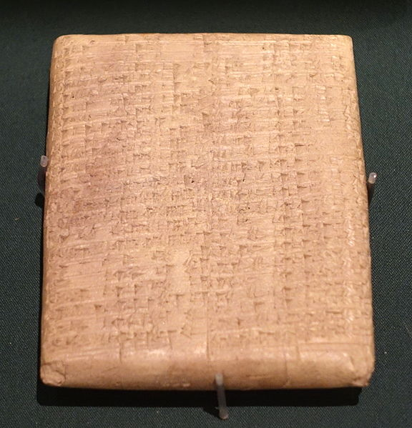
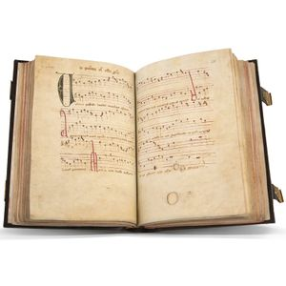
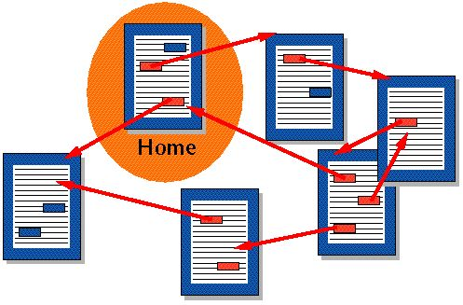
Changements de paradigmes pour les documents
PAGE
7000 av. J.-C. : jetons
3000 av. J.-C. : tablettes, papyrus, papyrus en rouleau
300 av. J.C. : Codex manuscrit
1455 : Livre imprimé ; 1750 : Encyclopédie
1956 : Fieldata ; 1973 (Xerox Alto) ; 1984 : MacWrite ;
1992 : PDF
1963 : Hypertext ; 1987 : Hypercard ;
1989 : Html
2001 : Wikipédia (collectif)
CODEX
HTPERTEXTE

Slide 5
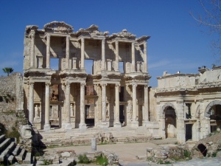
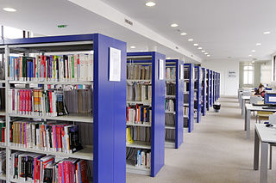
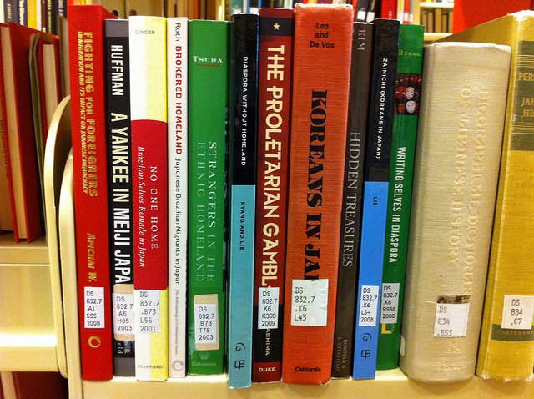
Changements de paradigme dans les bibliothèques
Une bibliothèque => Une URL
Wicri : un rayon => un wiki
Des livres juxtaposés => hypertexte
http://gallica.bnf.fr
https://lorexplor.istex.fr/Wicri

Slide 6
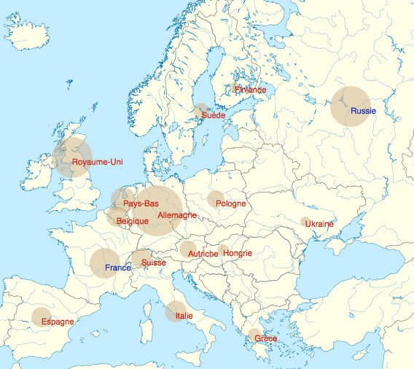
ISTEX des millions de documents à explorer
22.000.000
API
Mozart
Molière ou Lully
Thulium
22.183 docs
7.064 docs
3.200 docs

Slide 7
En santé : volumétrie débordante
Covid
Google : 6.230.000.000 pages
Google Scolar : 3.880.000 pages ou articles scientifiques
PubMed : 105.000 / 30.000.000
PubMed Central : 108.000
HAL : 2.500
Wikipédia (fr) : 11.000
Covid AND psychology
Google : 261.000.000
Google Scolar : 476.000
PubMed : 7.600
PubMed Central : 6.700
Sur WicriExplore , thématique des épidémies grippales
24 serveurs d’exploration
70.000 documents

Slide 8
Plan
Introduction (fait)
Ecrire science et culture dans un wiki
Maitriser les ontologies avec les wikis sémantiques
Appropriation des développements avec les modèles
Coopérer, mutualiser avec les réseaux de wikis
Gérer la volumétrie avec l’ingénierie XML
Conclusion

